Slide 1
Elementarne funkcije

Slide 2
Elementarne funkcije su funkcije koje se dobijaju primjenom konačnog broja puta algebarskih operacija (sabiranje, oduzimanje, množenje, dijeljenje, stepenovanje, slaganje-kompozicija funkcija) na osnovne elementarne funkcije:
stepene funkcije
eksponencijalne funkcije
logaritamske funkcije
trigonometrijske funkcije
inverzne trigonometrijske (arkus) funkcije

Slide 3
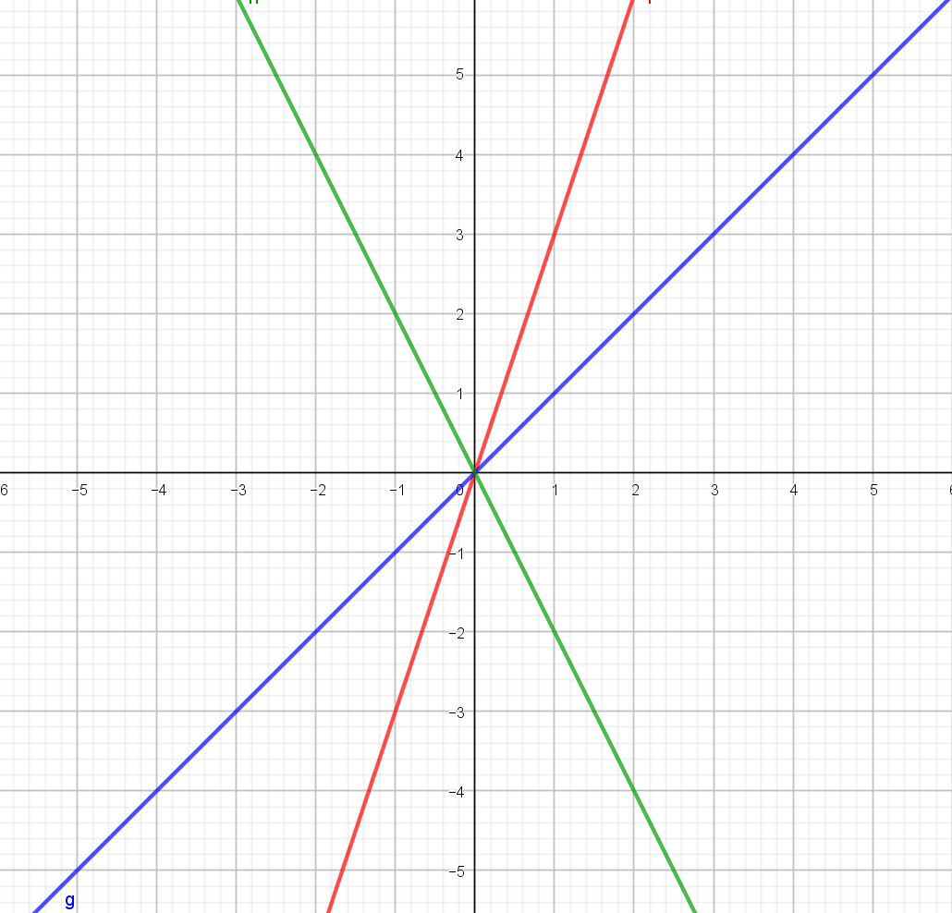
1.Stepene funkcije
Linearna funkcija:
$$1° b=0, y=ax,a∈R$$

Slide 4
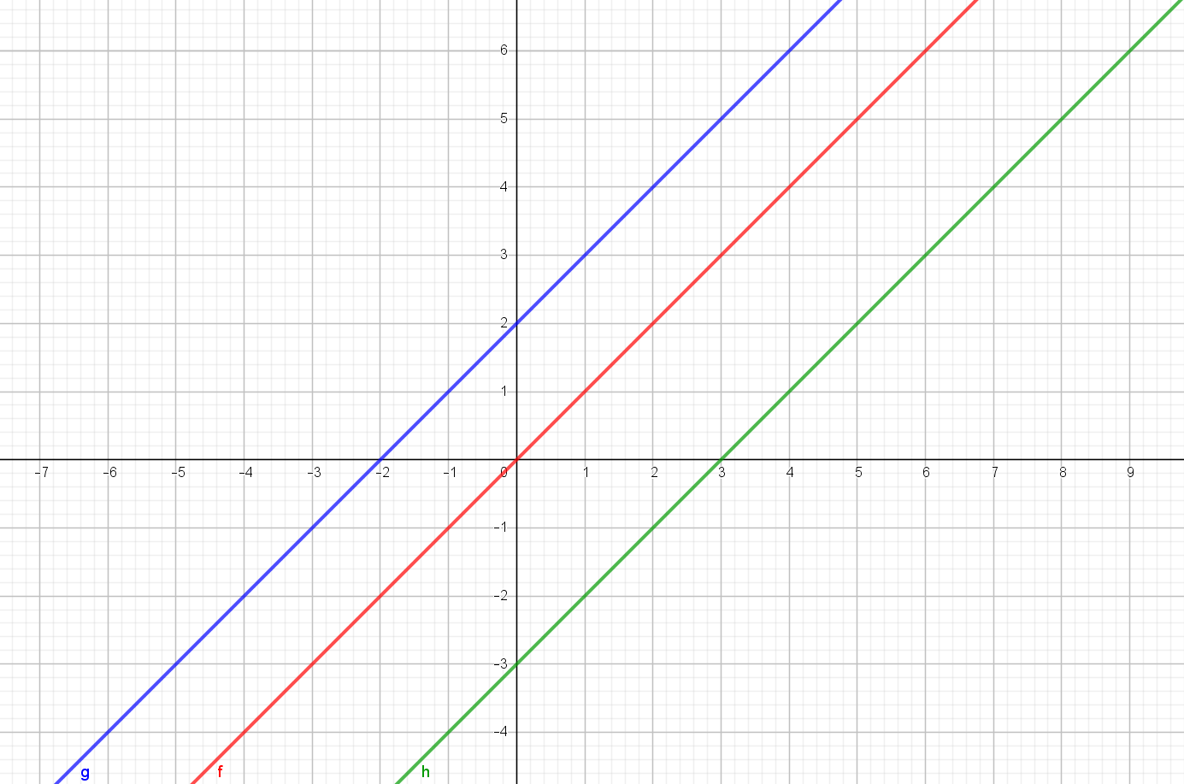
$$2° y=ax+b, a∈R,b∈R$$

Slide 5
Stepena funkcija: $y=x^{n}, n≥2−paran broj$

Slide 6
Stepena funkcija: $y=x^{n},$
$$n≥3−neparan broj$$

Slide 7
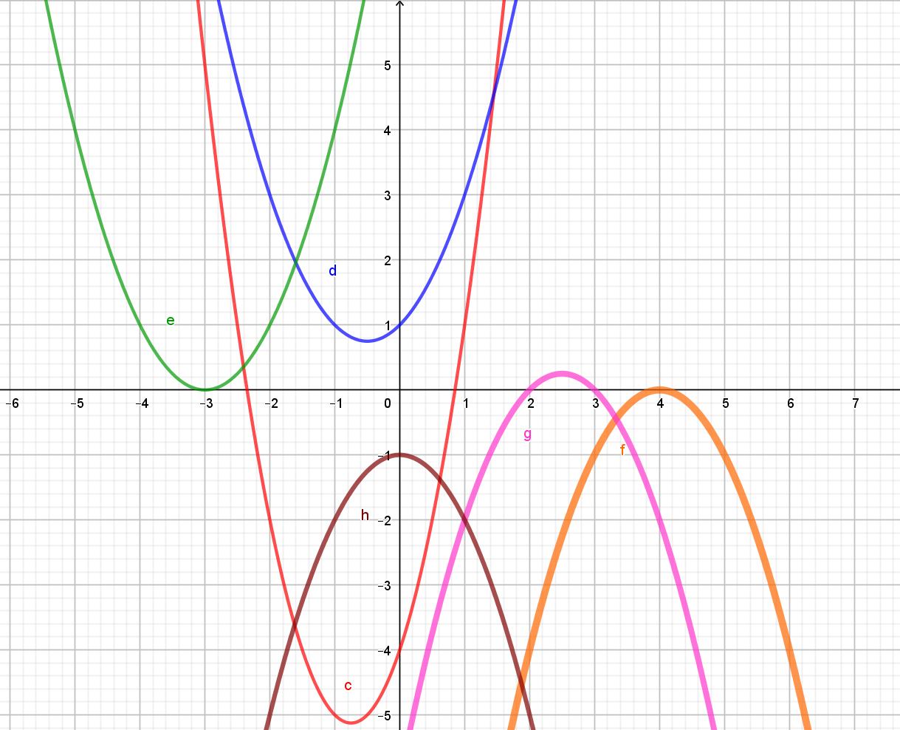
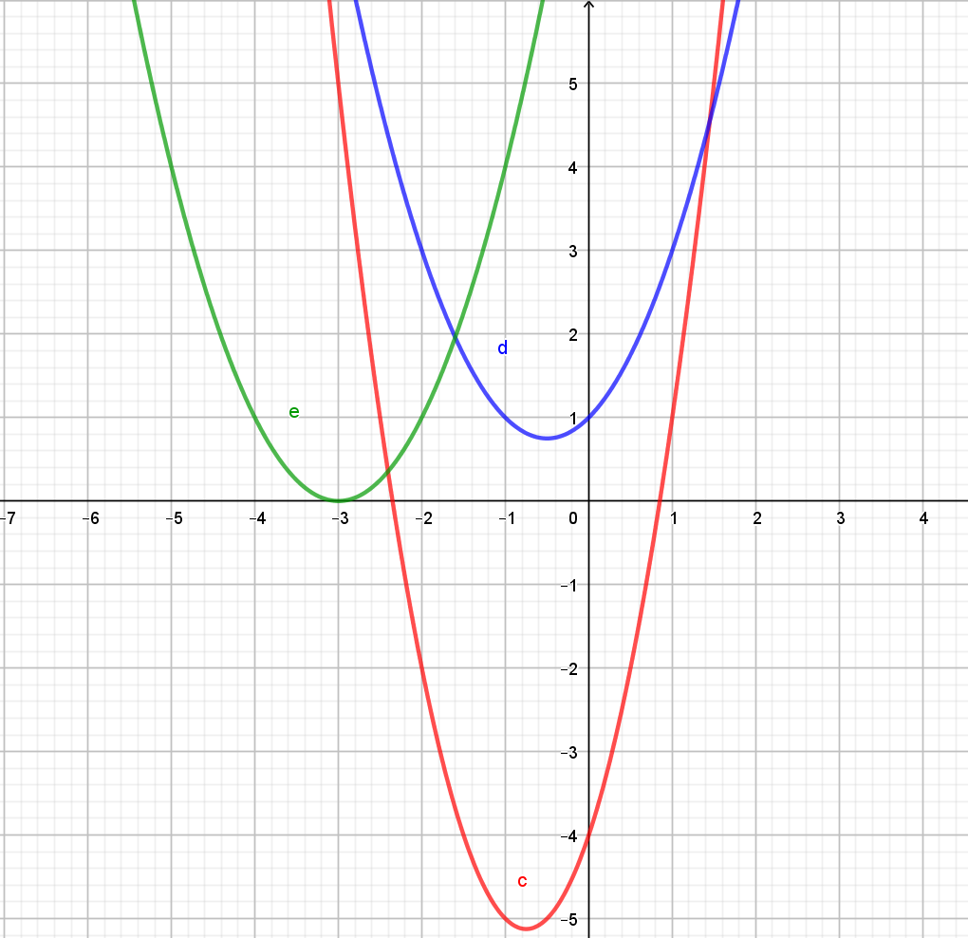
Kvadratna funkcija: $y=ax^{2}+bx+c, a,b,c∈R$

Slide 8
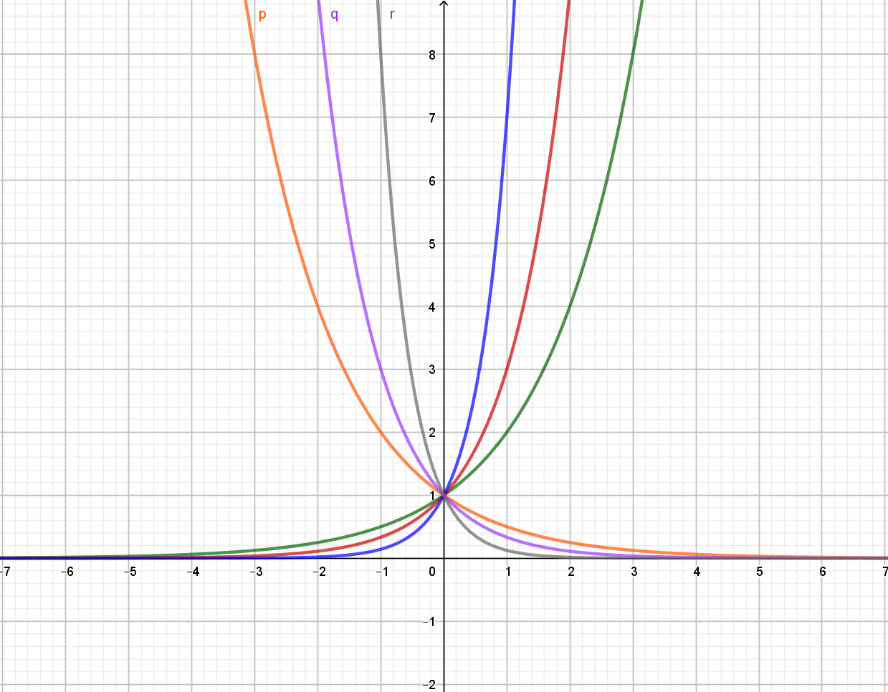
2. Eksponencijalne funkcije:
$$y=a^{x}, 0<a<1$$
$$y=a^{x}, a>1$$

Slide 9
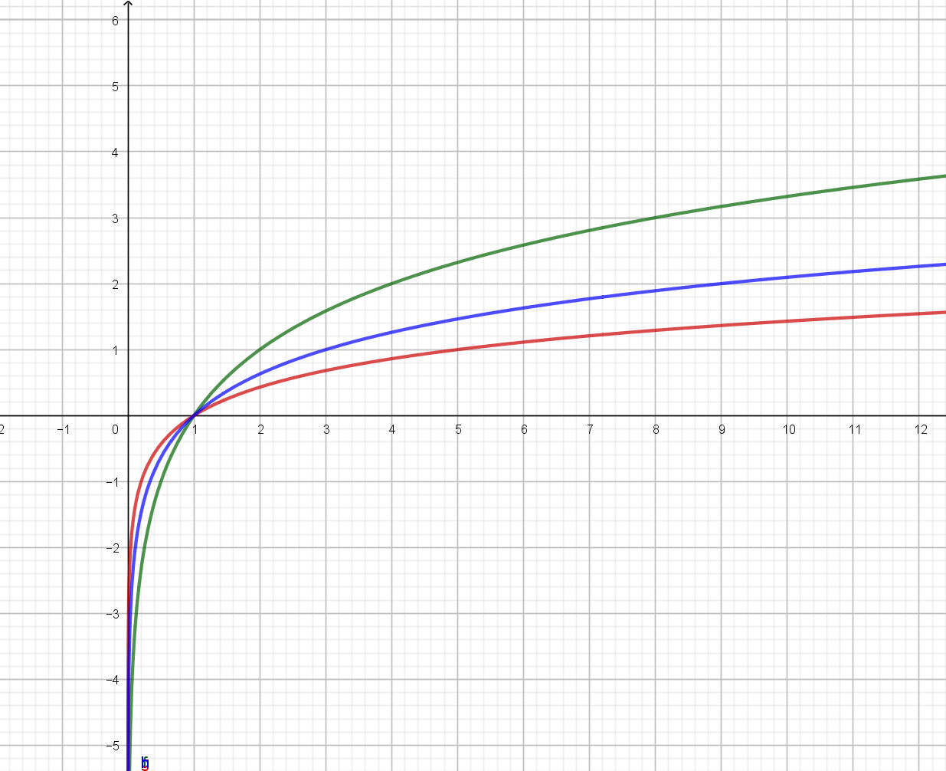
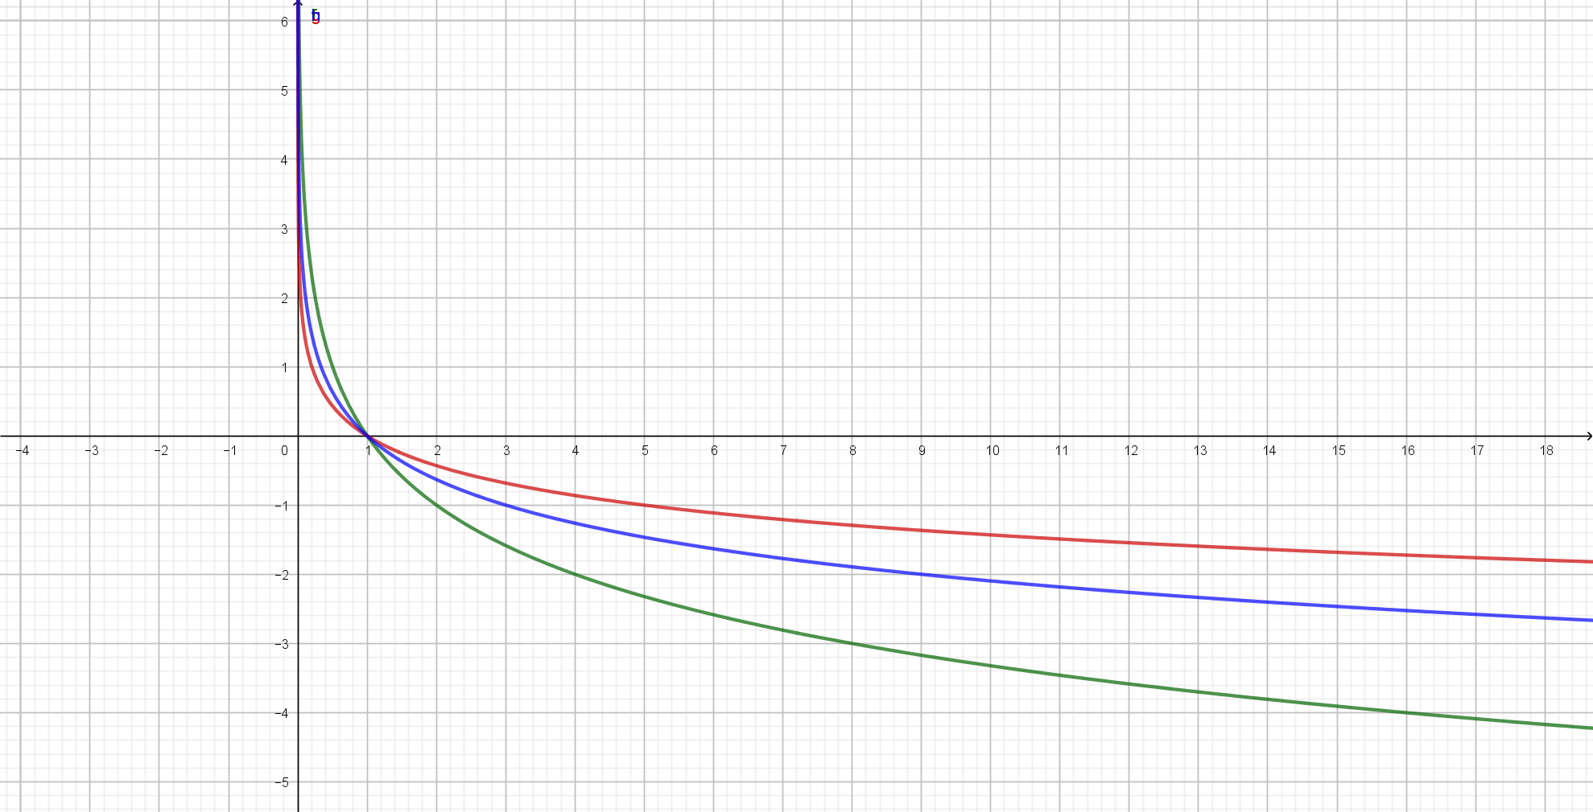
3. Logaritamske funkcije:
$$y=\log_{a}{x}, a>1$$
$$y=\log_{a}{x}, 0<a<1$$

Slide 10
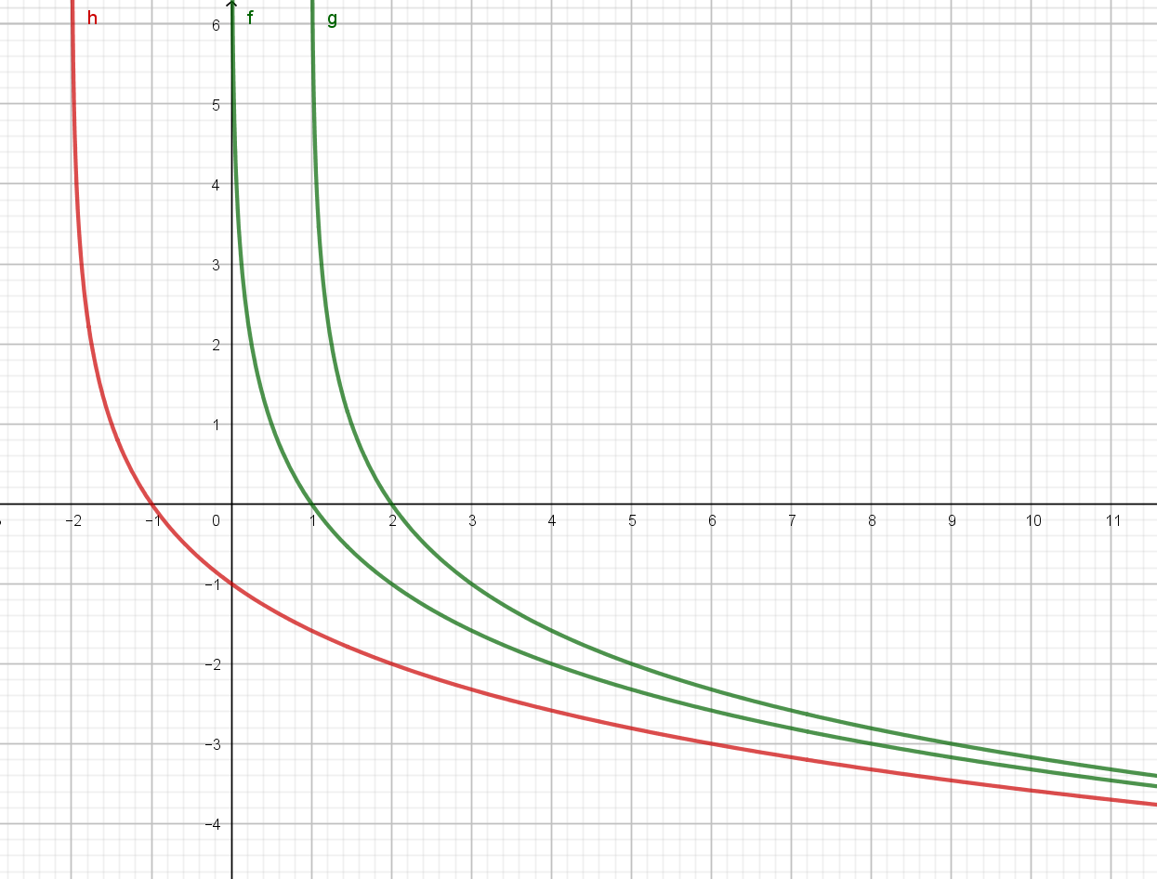

Slide 11
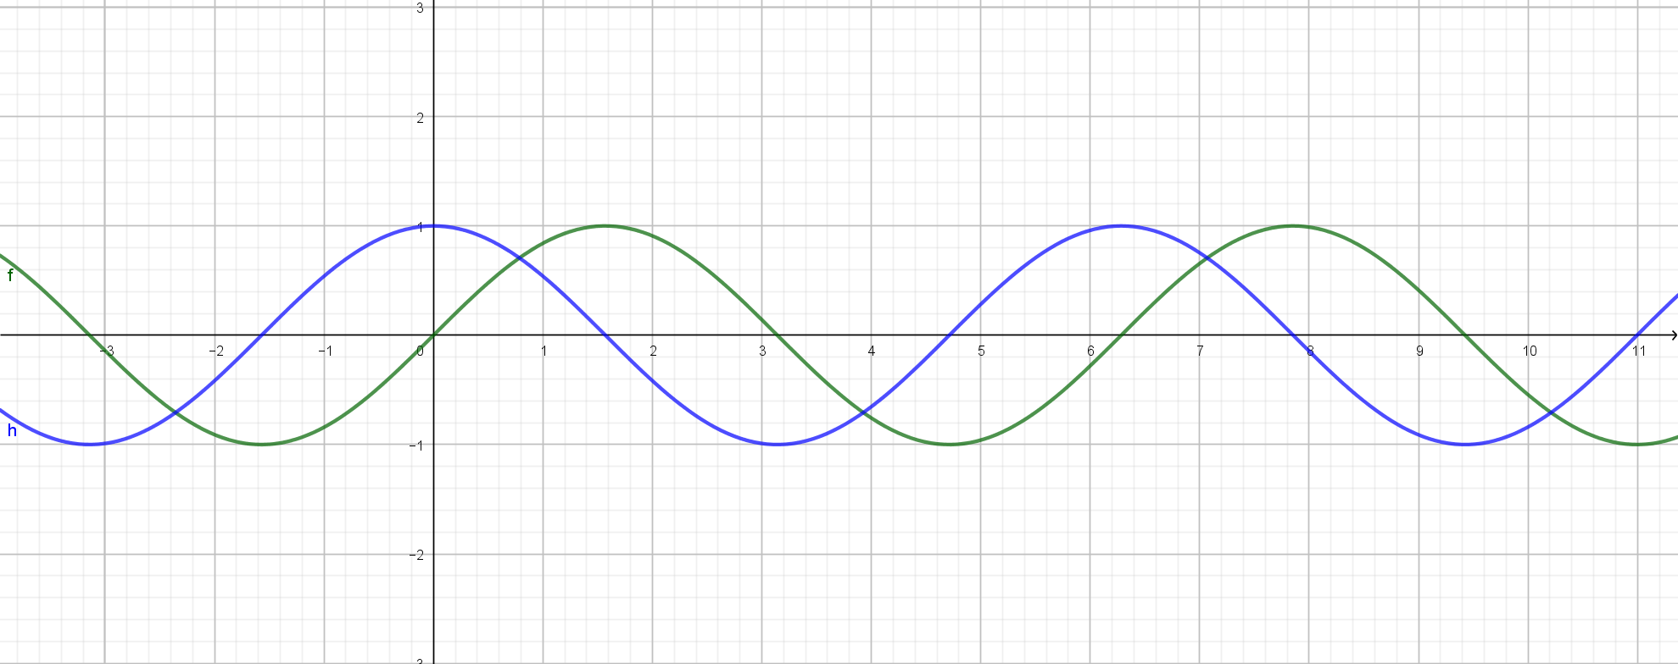
4. Trigonometrijske funkcije

Slide 12
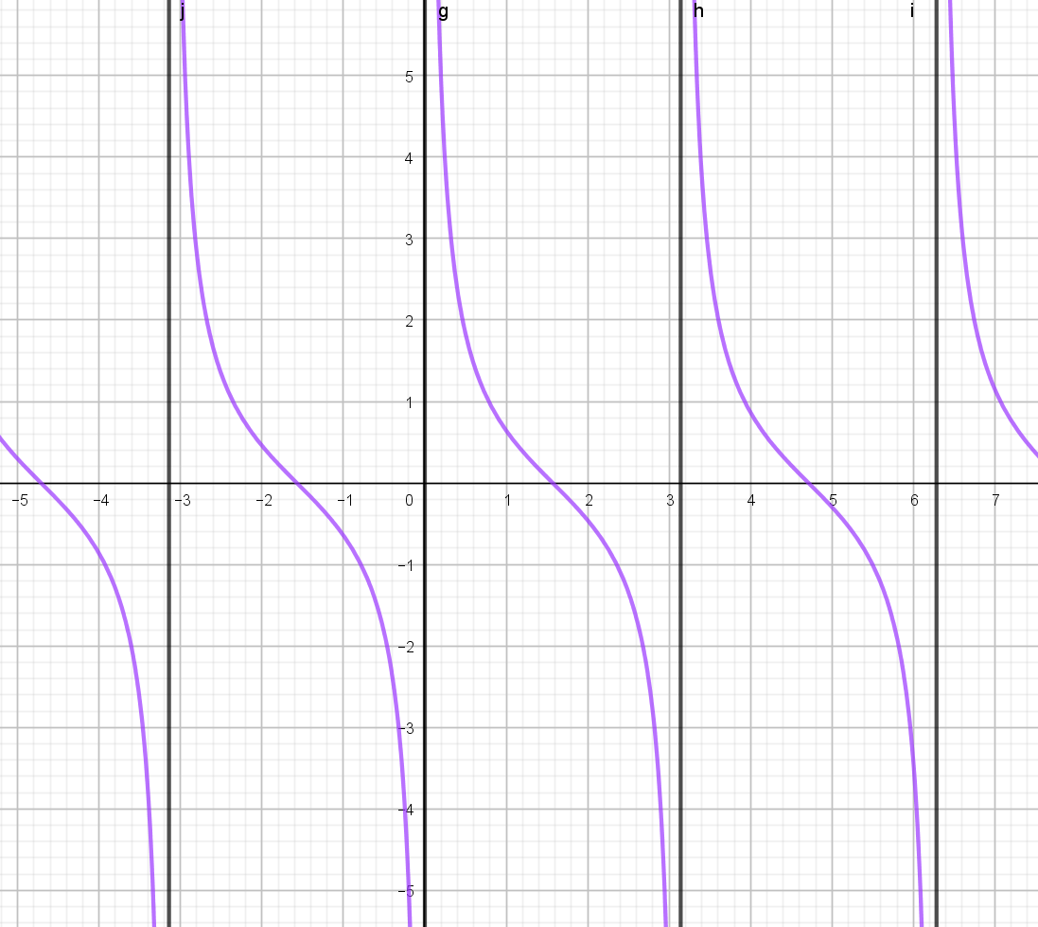
$$y=tgx$$
$$y=ctgx$$

Slide 13
5. Arkus funkcije

Slide 14
